Slide 1

Заповідні місця та охороняємі об’єкти Сумщини

Slide 2

Природно-заповідний фонд Сумщини нараховує 256 природно-заповідних територій.
Фонд створений для збереження природних територіальних комплексів і об'єктів, які мають особливу природоохоронну, наукову, естетичну, рекреаційну цінність.

Slide 3
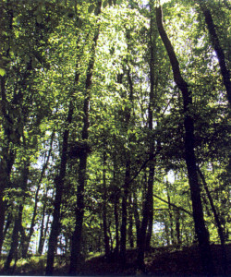
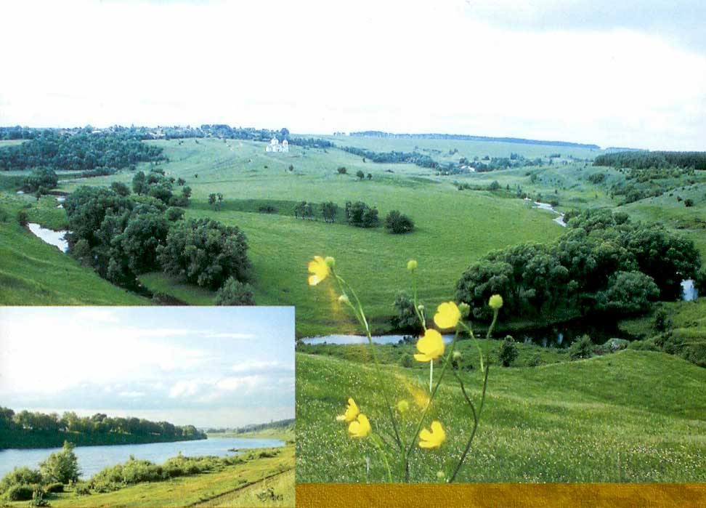
«Монастирський ліс»- ландшафтний заказник місцевого значення, Конотопський район, Бунякінське лісництво, площа 864 га, затверджений 1995 року. Природний масив кленово - дубового лісу віком 60 -100 років на стрімкому укосі правого корінного берега р. Сейм, з притаманною йому різноманітною фауною.

Slide 4
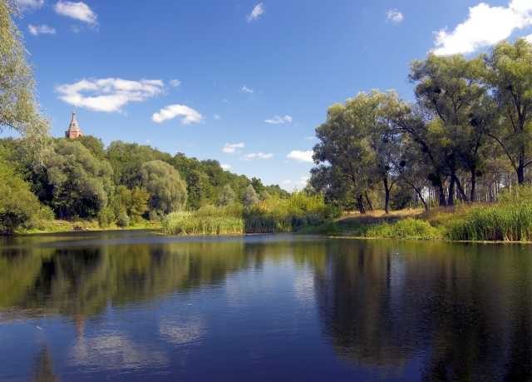
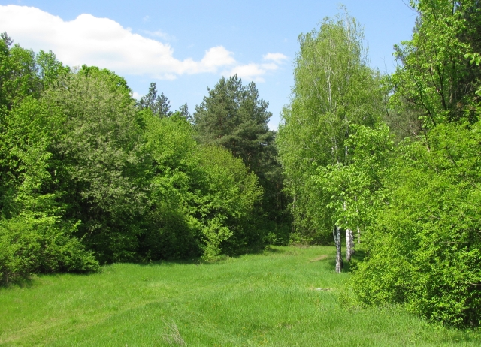
«Гетьманський» - національний природний парк на території Тростянецького, Охтирського та Великописарівського районів загальною площею 9350 га. Створений з метою збереження, відтворення та раціонального використання типових та унікальних природних комплексів Лівобережного Лісостепу.

Slide 5
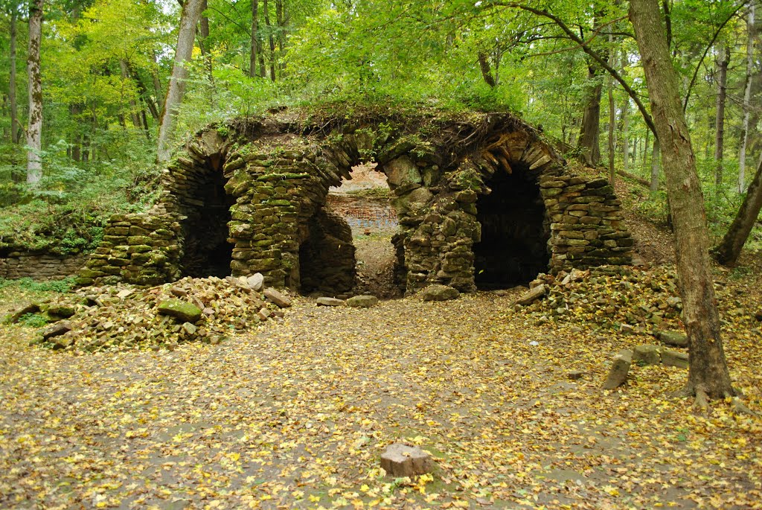
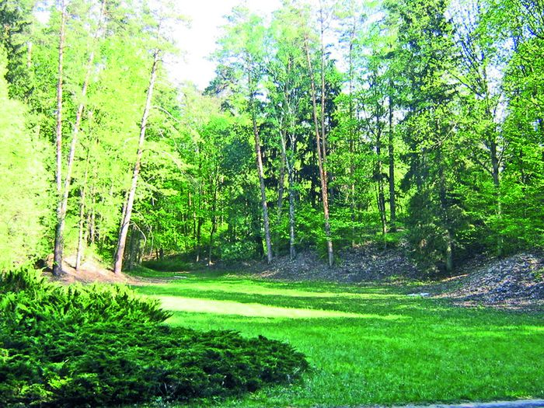
«Тростянецький»- парк-пам'ятка садового-паркового мистецтва загальнодержавного значення. Тростянецький район, Нескучанське лісництво, площа 256 га., затверджений 1960 року. Унікальна дендрологічна колекція (близько 250 видів і форм деревних і чагарникових порід), історичні пам'ятки (»Грот Німф», маєток Кеніга), екземпляри дубів віком понад 300 років.

Slide 6
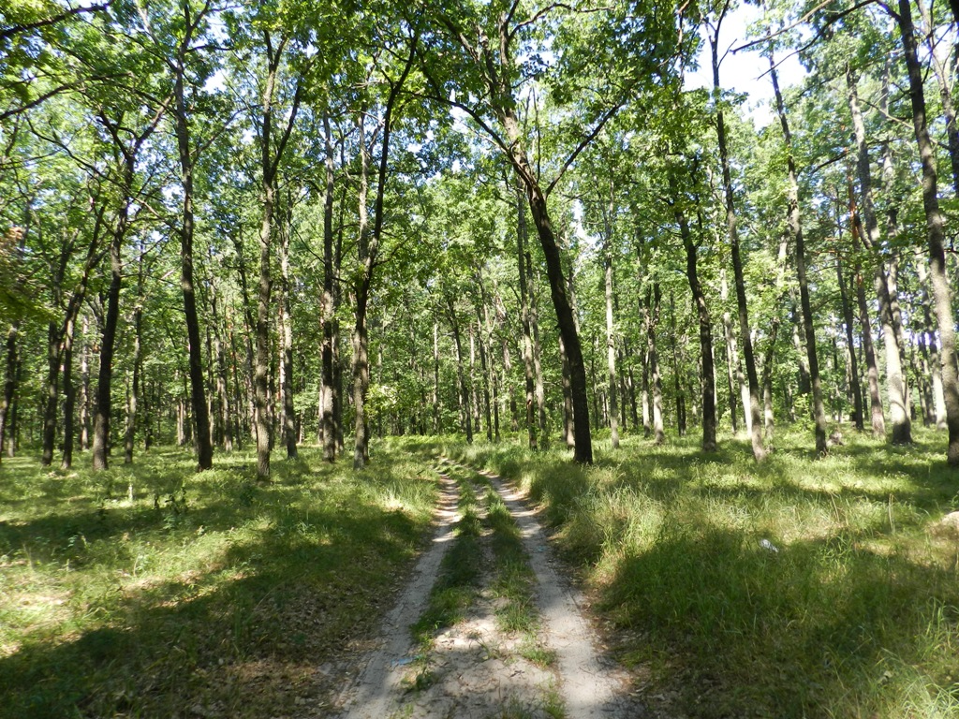
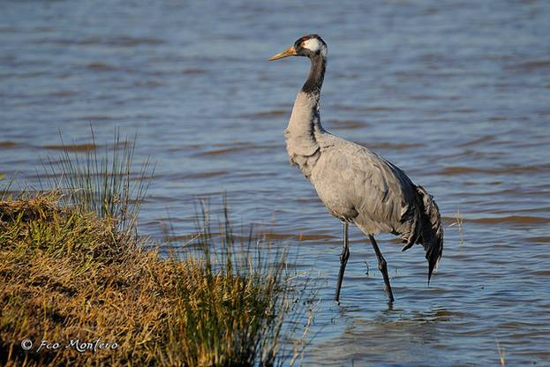
«Сеймський» - регіональний ландшафтний парк, який розташований на території Путивльського району. Соснові, дубові, липово-дубові та кленово-дубові ліси, в нижньому ярусі яких багато «червоно книжних» трав'янистих рослин.
«Новослобідські дуби» - ботанічна пам'ятка природи місцевого значення – екземпляри дубів віком більше 450 років;
Драгомирівщина – заповідне урочище – старий парк на місці садиби Драгомирових;
урочище «Боромля» - зоологічна пам'ятка природи загальнодержавного значення – острів у заплаві Сейму, вкритий природним дубовим деревостаном та луками, де мешкають колонії сірої чаплі.

Slide 7
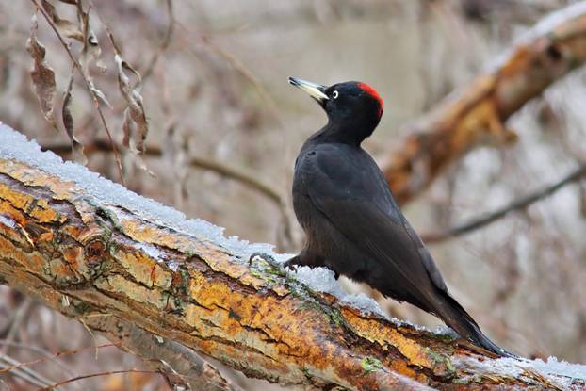
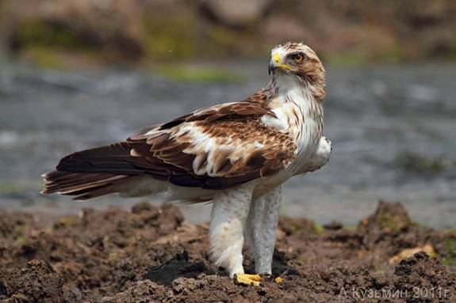
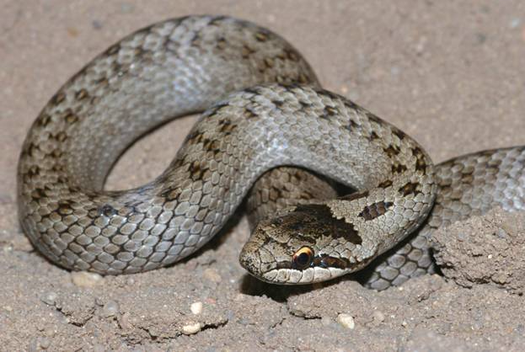
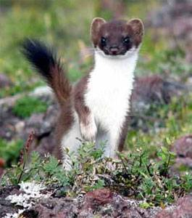

Slide 8
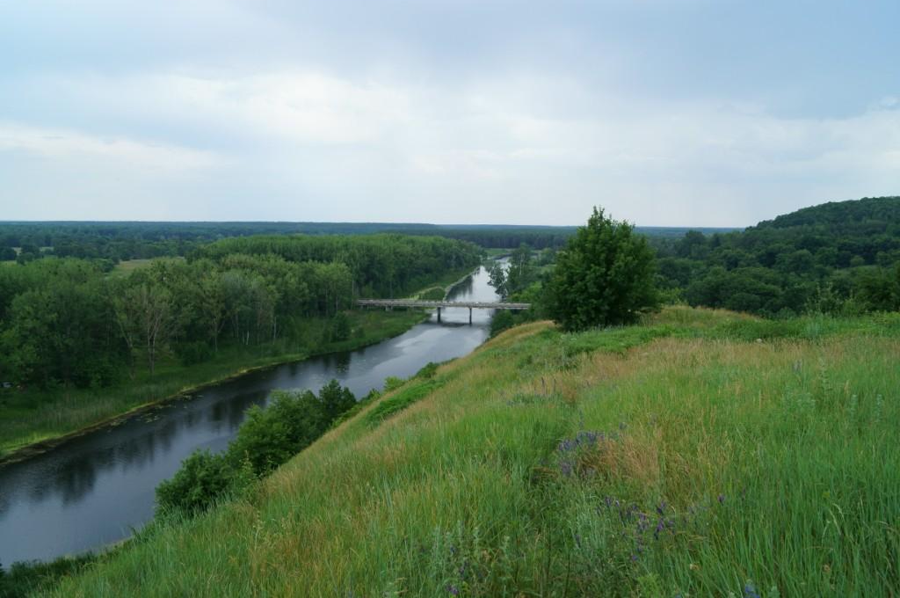

«Хухрянський»- гідрологічний заказник загальнодержавного значення на території Чернеччинської, Хухрянської, Куземинської, В'язівської сільських рад. Цінні лісові масиви багаті фауністичним комплексом, в складі якого зустрічаються тварини, що занесені до Червоної книги України.
Мережиться між травами ріка,
Рясна калина гронами багриться,
Пливе туман, білявий як димок,
Долина самоцвітами іскриться.
Як диво це нащадкам зберегти -
І гай і річку, повну прохолоди?
Бо в царстві цих прадавніх ще святинь
Довічна мудрість Матері-Природи.

Slide 9
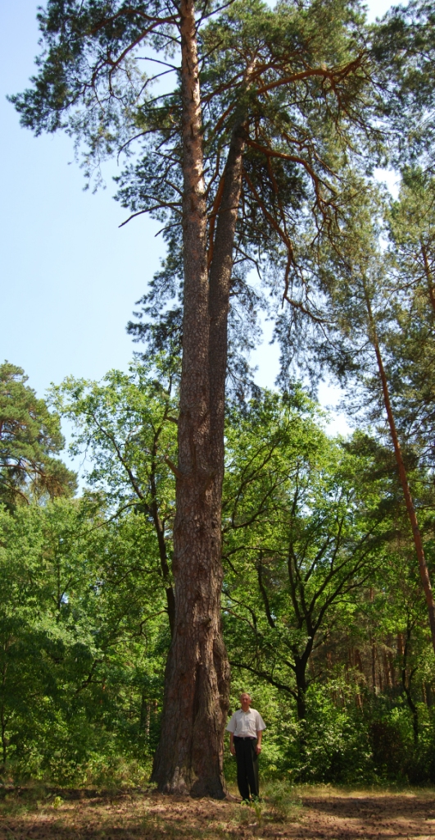

«Литовський бір»- заповідне урочище, Охтирський район, Литовське лісництво,. Ділянка соснового лісу природного походження близько 200-річного віку. Крім сосен тут зростають берези, липи серцелисті, клени гостролисті, в зниженнях зростає дуб. Підлісок середньої густоти із клена татарського, ліщини, барбарису і бруслини. В трав’яному ярусі зростають папороть-орляк, конвалія звичайна, купина лікарська, нечуйвітер волохатенький.

Slide 10
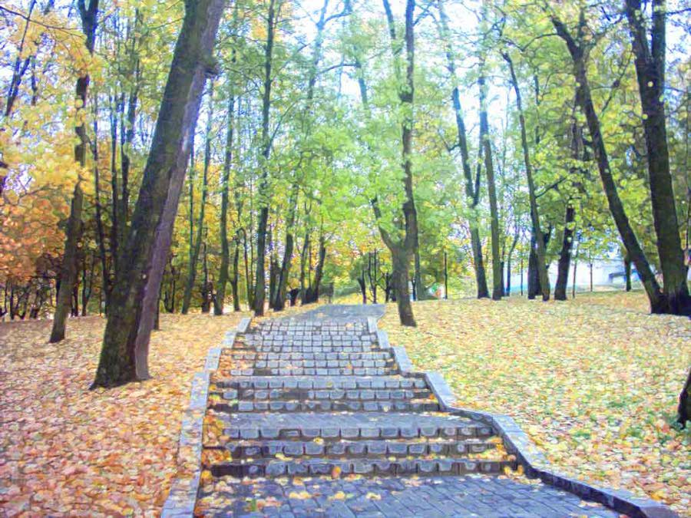
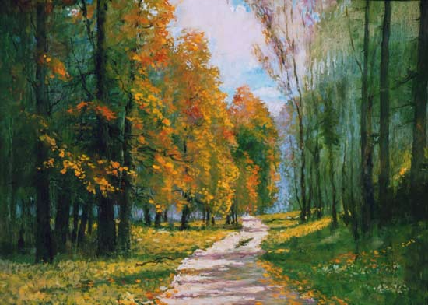
Заповідне урочище «Липова алея», затверджене у 1970 році. Лебединський район, Радянське лісництво. Ліс природного походження, де зустрічаються дуби, яким більше 235 років.

Slide 11
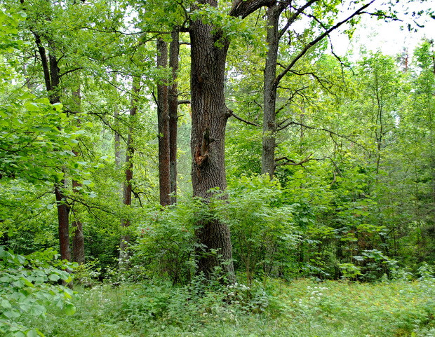
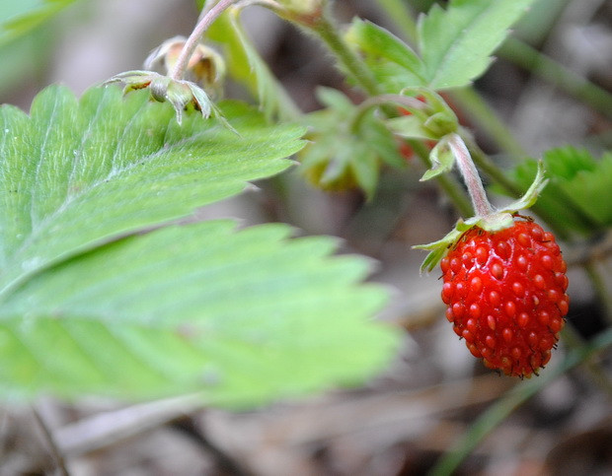
«Прудищанський»- ландшафтний заказник місцевого значення, затверджений у 1995 році, Ямпільський район, Прудищанське лісництво. Соснові, сосново-дубові і дубові ліси, віком близько 100 років, а також рідкісні для Полісся старі ялинові насадження. Серед фауни зустрічається тетерів, чорна лелека, борсуки.

Slide 12
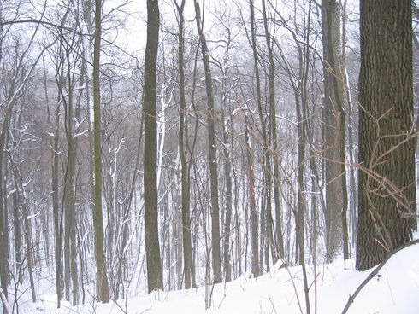

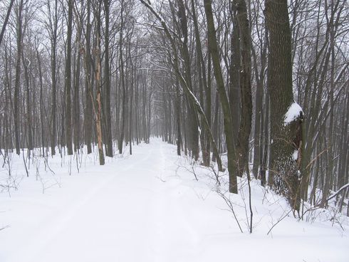
«Банний яр»- ботанічний заказник загальнодержавного значення, Сумський район, Могрицьке лісництво. Ділянка одного з найбільших у лісостеповій зоні України масивів широколистяного лісу, місце зростання рідких реліктових видів, у тому числі лунарії оживаючої (Червона книга України).

Slide 13


